Slide 1
크롬 드라이버 설치하기

Slide 2
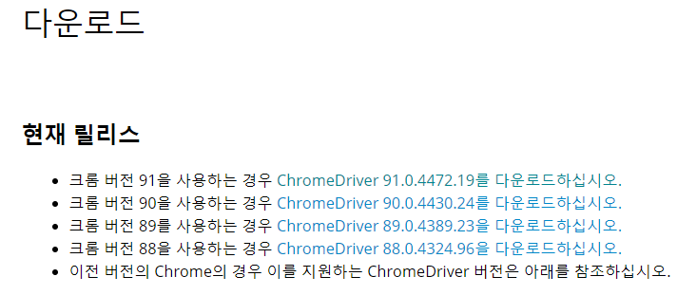
크롬 드라이버 설치하기
https://sites.google.com/a/chromium.org/chromedriver/downloads
위 주소에 들어가면 본인의 크롬버전에 맞게 다운 받으라고 한다.

Slide 3

본인의 크롬버전을 확인하려면 크롬 주소창에 “Chrome://version”을 입력한다.
크롬 드라이버 설치하기
본인의 버전에 맞게 크롬 드라이버를 다운 받는다.

Slide 4
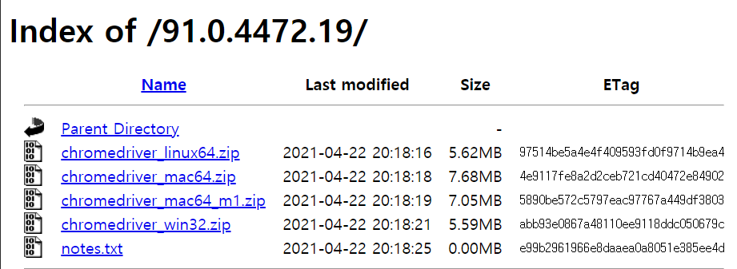
크롬 드라이버 설치하기
본인이 사용하는 운영체제를 기준으로 다운을 받는다.

Slide 5
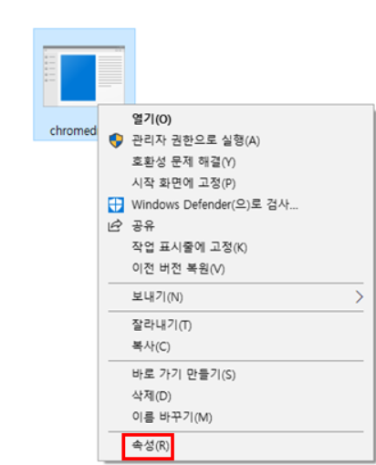
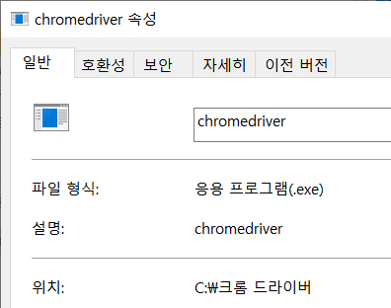
크롬 드라이버 설치하기
다운 받으면 압축을 푼다.
chromedriver.exe를 본인이 사용할 폴더에 저장한다.
위와 같이 chromedriver.exe 파일의 주소를 확인하면
크롬창을 제어해 자동 로그인을 할 수 있는 준비가 끝이 난다.

